Slide 1
Конус. Решение задач по материалам ЕГЭ.
Геометрия 11 класс

Slide 2

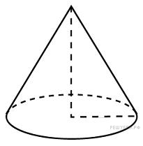
1
«Блиц-опрос»:
Устные упражнения
Высота конуса равна 4 см, радиус основания – 3 см. Найти образующую конуса.
5

Slide 3
2
Радиус конуса равен 5 см, образующая равна 8 см. Найдите площадь боковой поверхности конуса.
40π

Slide 4
3
Образующая конуса равна 13 см, радиус основания – 5 см. Найдите высоту конуса.
12

Slide 5
6
Во сколько раз увеличится площадь боковой поверхности конуса, если его образующую увеличить в 3 раза?
3

Slide 6
7
Во сколько раз уменьшится площадь боковой поверхности конуса, если радиус его основания уменьшится в 1,5 раза, а образующая останется прежней?
1,5

Slide 7
10
Радиус основания конуса равен 3, высота равна 4. Найдите площадь полной поверхности конуса, деленную на π. .
24

Slide 8
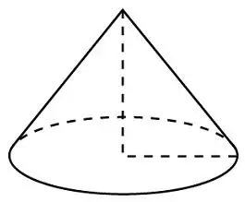
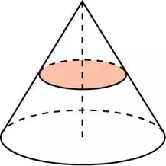
Задача 1.
Длина окружности основания конуса равна 5, образующая равна 8.
Найдите площадь боковой поверхности конуса.
Задача 2.
Площадь боковой поверхности конуса в два раза больше площади основания.
Найдите угол между образующей конуса и плоскостью основания. Ответ дайте в градусах.
Задача 3.
Площадь полной поверхности конуса равна 148. Параллельно основанию конуса проведено сечение,
делящее высоту пополам. Найдите площадь полной поверхности отсеченного конуса.
Задача 4.
Радиус основания первого конуса в 3 раза больше, чем радиус основания второго конуса, а образующая первого конуса в 2 раза меньше, чем образующая второго.
Чему равна площадь боковой поверхности первого конуса, если площадь боковой поверхности второго равна 18 см?

Slide 9
Работа в парах:
1. Осевое сечение конуса равносторонний треугольник со стороной 10см. Найти площадь боковой поверхности конуса.
2. Высота конуса 12 см, образующая – 13 см. Найти площадь полной поверхности конуса.
50π
90π
3. Высота конуса равна 2√3 см. Найдите площадь боковой поверхности и площадь осевого сечения конуса, если оно является правильным треугольником.
8π, 2√3

